Slide 1
ТӨЛЕ БИ НАҚЫЛ СӨЗДЕРІНІҢ МӘДЕНИ ЖӘНЕ ТӘРБИЕЛІК ҚҰНДЫЛЫҒЫ

Slide 2

КІРІСПЕ
Төле би нақыл сөздері қазақ мәдениетінің маңызды бөлігі болып табылады. Бұл сөздер тәрбие мен адамгершілік құндылықтарын насихаттайды. Төле бидің даналығы әрбір қазақтың өмірінде ерекше орын алады.

Slide 3
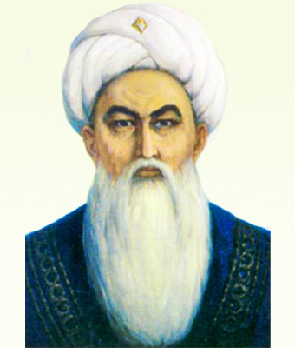
Төле би туралы
Төле би - қазақ тарихындағы ұлы тұлға. Оның өмірі мен қызметі қазақ қоғамында әділет пен билік мәдениетін қалыптастырды. Төле бидің нақыл сөздері даналық пен тәжірибе жинақтаудың белгісі.

Slide 4

НАҚЫЛ СӨЗДЕРДІҢ МӘНІ
Нақыл сөздер - бұл халықтың моральдық және этикалық құндылықтарының көрінісі. Олар жастарға дұрыс тәрбие беруде, өмірлік дағдыларды қалыптастыруда маңызды рөл атқарады.

Slide 5

МӘДЕНИ ҚҰНДЫЛЫҒЫ
Төле бидің нақыл сөздері қазақ мәдениетінің негізін құрайды. Олар аңыздар, жырлар мен әңгімелер арқылы ұрпақтан-ұрпаққа беріледі, ұлттық идентичность қалыптастырады.

Slide 6
ТӘРБИЕЛІК АСПЕКТІЛЕРІ
Төле бидің нақыл сөздері жастарға тәрбие беруде зор маңызға ие. Олар адамгершілік, құндылықтар мен жақсылық туралы түсінік қалыптастырады, қоғамда бейбітшілік пен ынтымақтастық орнатады.

Slide 7

ҚАЗІРГІ ҚОҒАМДАҒЫ РӨЛІ
Бүгінгі таңда Төле бидің нақыл сөздері заман талабына сай, жастарға моральдық бағыт-бағдар береді. Олар қоғамдық мәселелерді шешуде және көшбасшылық қасиеттерді дамытуда маңызды.

Slide 8

ХАЛЫҚ АРАСЫНДА ТАНЫМАЛДЫЛЫҒЫ
Төле бидің нақыл сөздері халық арасында үлгі ретінде танымал. Олар салт-дәстүр, жоралғы мен мерекелерде жиі айтылады, ұлттық сана мен рухты нығайтады.

Slide 9
ҚОРЫТЫНДЫ
Төле би нақыл сөздері қазақ мәдениетінде маңызды рөл атқарады. Олар тәрбие, даналық және ұлттық құндылықтарды сақтау үшін қажет.
Біздің міндетіміз - оларды ұрпаққа жеткізу.

